Slide 1




花蓮縣113學年度 基本學習能力檢核 說明會議

Slide 2


花蓮縣113學年度基本學習能力檢核
說明會內容
花蓮縣 113學年度
建置國民中小學教育長期資料庫學生基本學習能力施測說明

Slide 3


學生個人特質量表線上施測目的
學生個人特質量表線上施測，瞭解學生個人動機、學習態度以及學習方法等個人特質。
日期：114年5月9日至6月30日進行線上填報。
填寫時間：40分鐘。
作答方式：電腦線上作答，由學校安排並協助學生至臺中教育大學-學力檢測網頁填寫問卷
：https://saaassessment.ntcu.edu.tw/

Slide 4
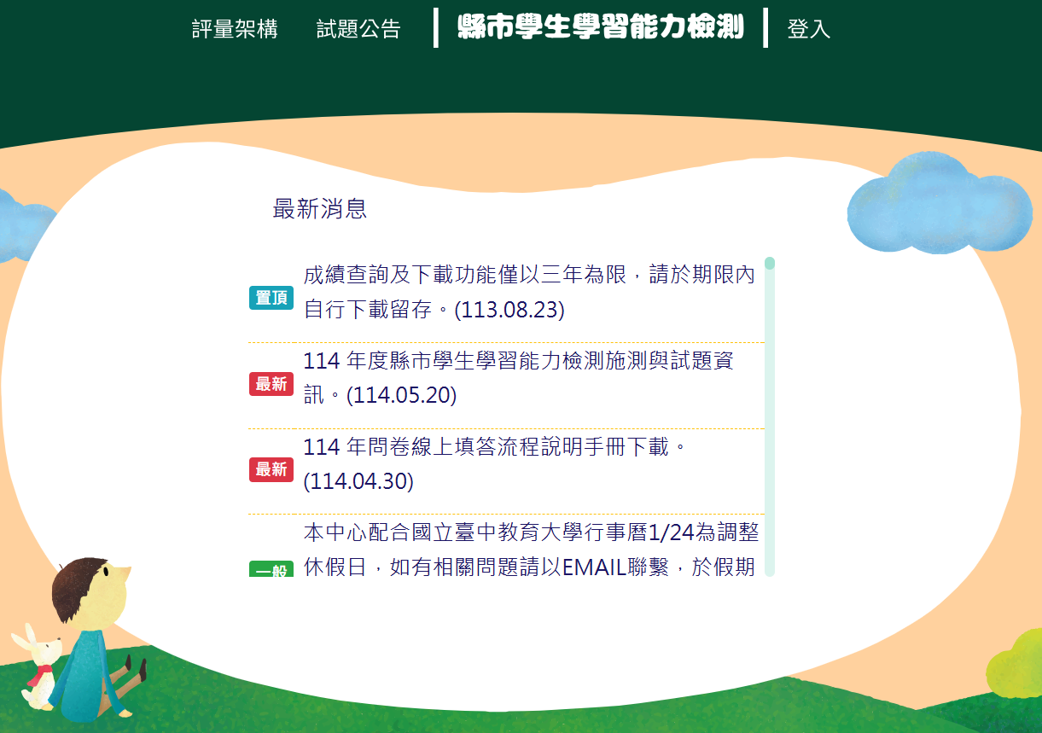
1.請學生先登入

Slide 5
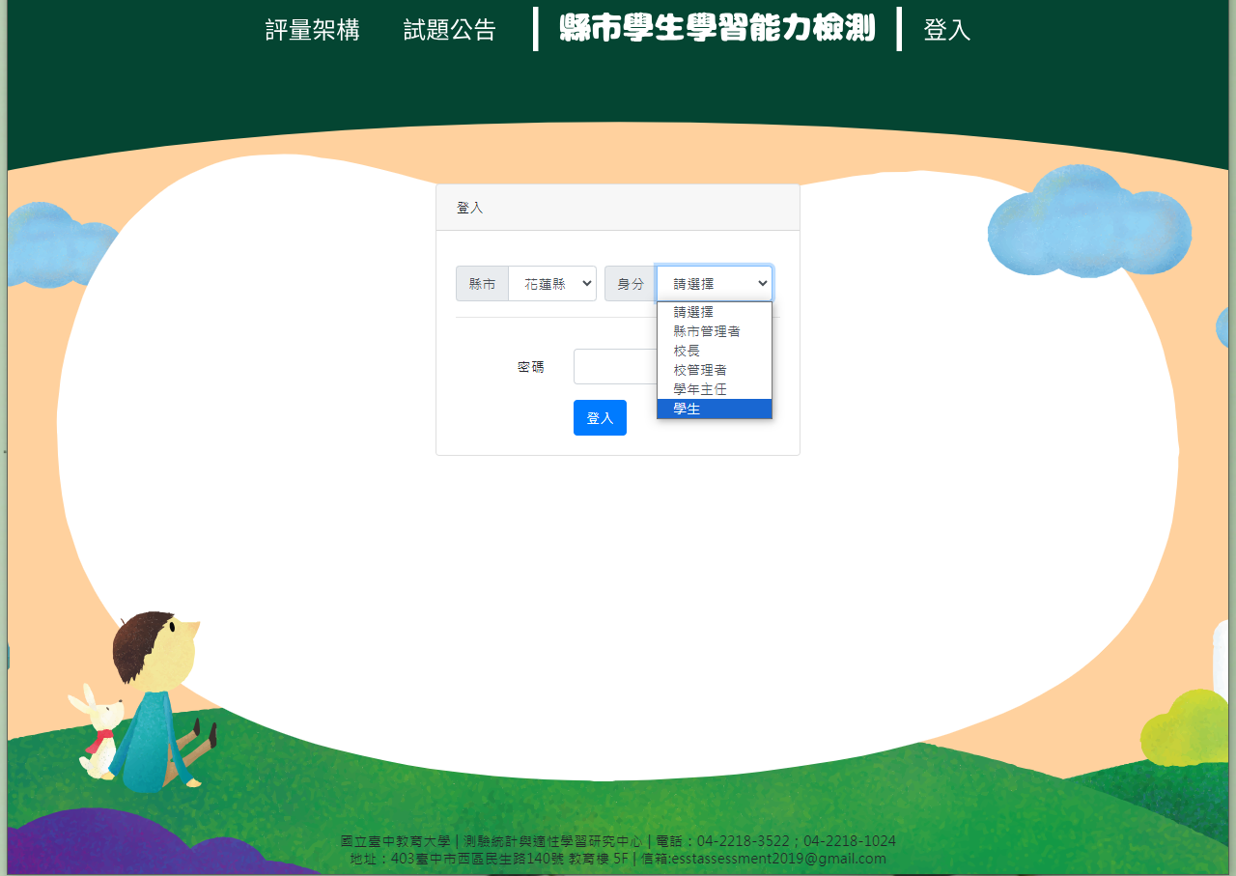

Slide 6
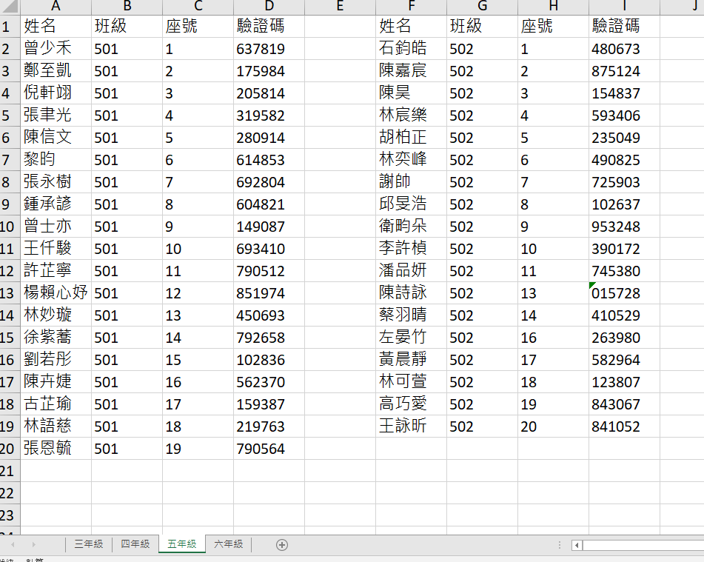
請老師告知
每位學生的密碼

Slide 7
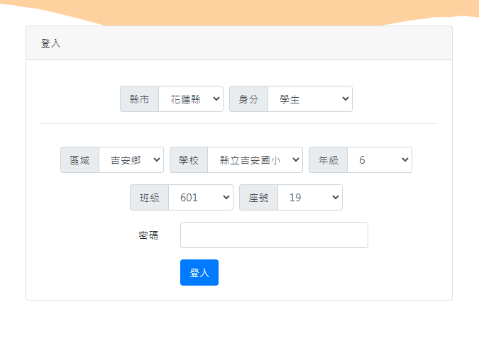
輸入學生個人密碼

Slide 8
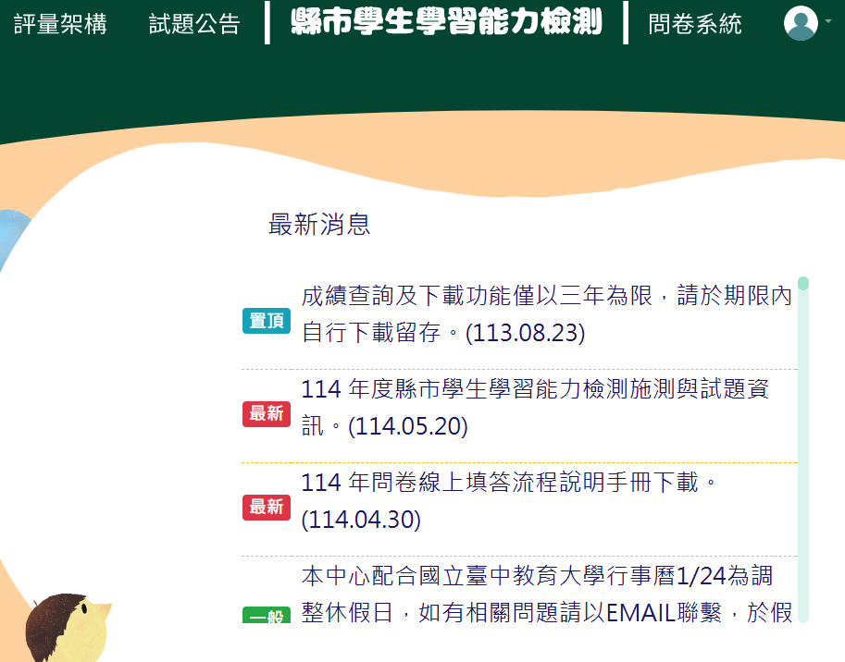
進入 問卷系統

Slide 9
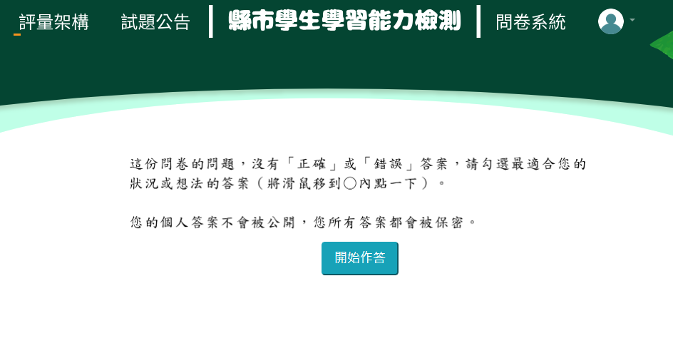

Slide 10
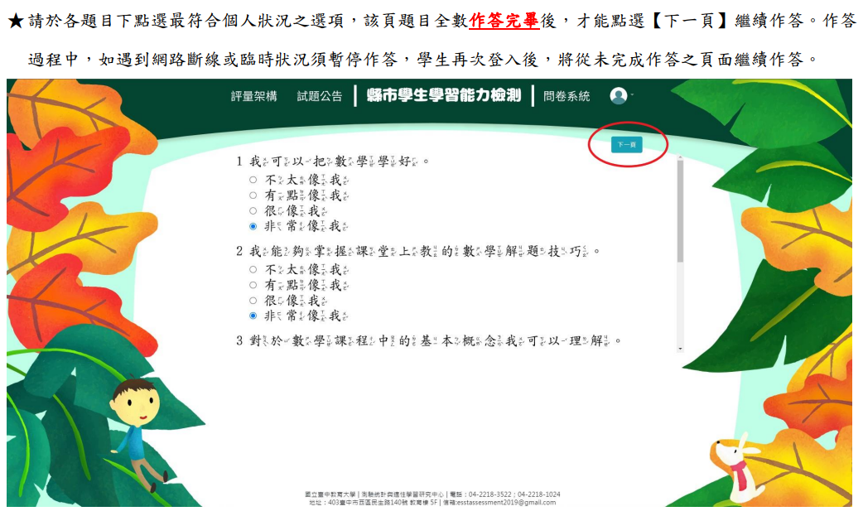

Slide 11
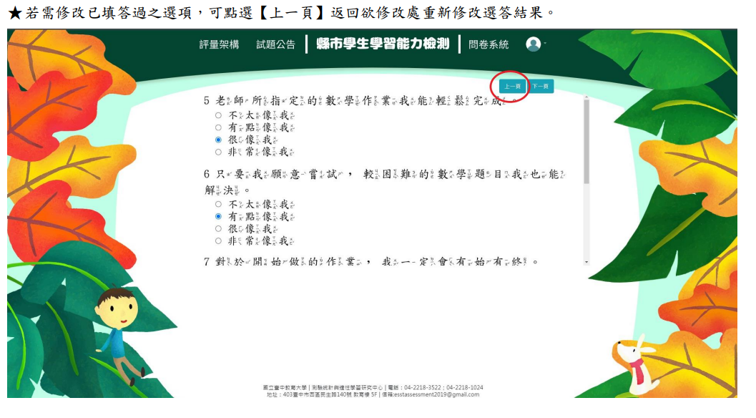

Slide 12
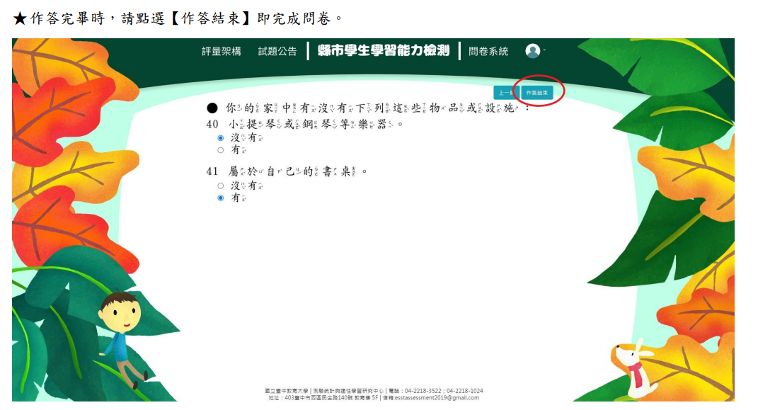

Slide 13
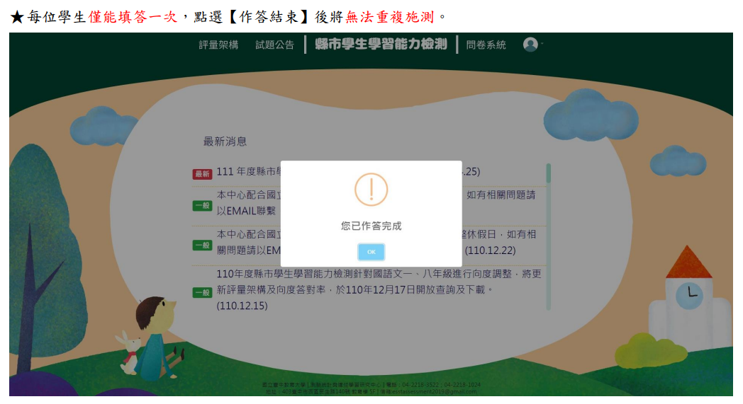

Slide 14
重要日程 - 施測當日(國小)p.4
每科考試時間40分鐘
時間 | 科目 | 備註
08：30～08：35 | 考試說明 | 請監考老師向同學說明試卷應答資訊
08：35～09：15 | 國語文 | 1-6年級施測
09：15～09：25 | 休 息
09：25～09：30 | 考試說明 | 請監考老師向同學說明試卷應答資訊
09：30～10：10 | 數 學 | 3-6年級施測
10：10～10：20 | 休 息
10：20～10：25 | 考試說明 | 請監考老師向同學說明試卷應答資訊
10：25～11：05 | 閱讀素養 | 5-6年級施測
11：05～11：15 | 休 息
11：15～11：20 | 考試說明 | 請監考老師向同學說明試卷應答資訊
11：20～12：00 | 英語文 (聽力、閱讀) | 5-6年級施測 先聽力(只播放一次)，後閱讀

Slide 15
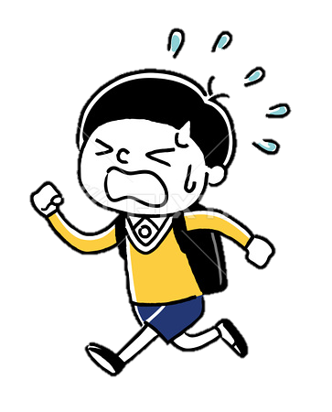

重要事項說明 - 學生遲到
非經學校正式請假手續者，不得缺考； 考試遲到者一律參與考試； 未達當節施測結束時間不得繳卷。
倘學生於播放聽力測驗後才抵達考場，則 請另安排考場供該生聽力考試。
應考結束，若有學生未到，請在該生的答案卡上劃記缺考。

Slide 16


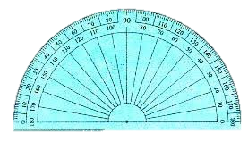
重要事項說明 - 施測事項
單一選擇題，2B鉛筆畫卡。
選項為國小為
英語文閱讀與聽力題本裝訂在同一份試題本上；第一部分為聽力測驗、第二部分為閱讀測驗。(先進行聽力測驗)
國小一、二年級國語文，請學生務必在題本第一頁上寫上自己的班級、座號、姓名，並直接作答在題本上。
數學科除量角器、計算機不得攜入試場以外，其餘工具
可帶入試場。

Slide 17
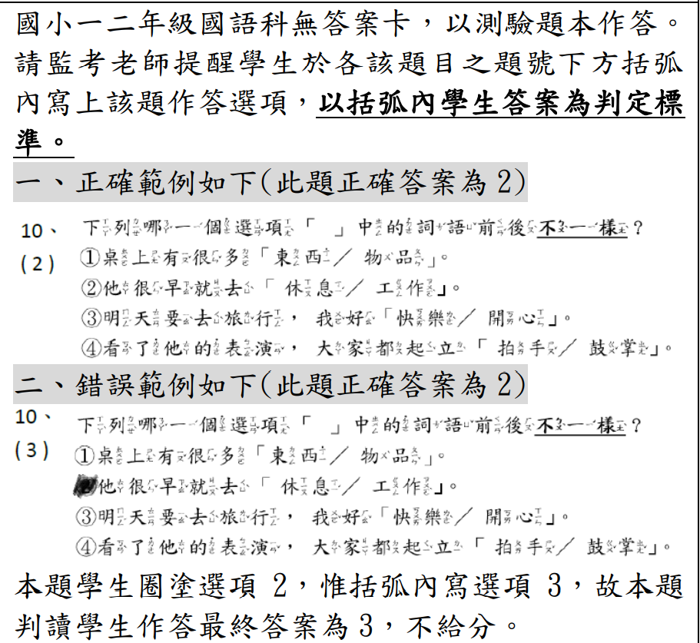
重要事項說明 - 施測事項
參考施測說明第34頁
正確

Slide 18
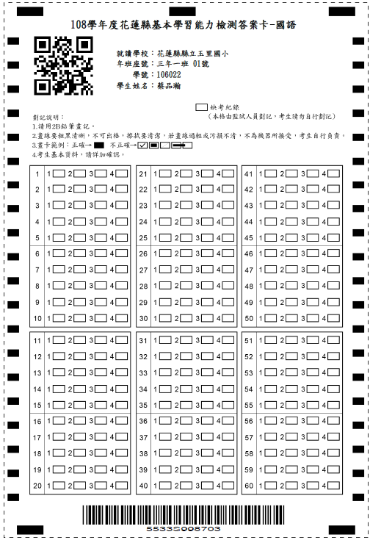
113
1、學生應試，請學生確認
自己的答案卡資訊是否正確
2、如有誤，請學生直接在錯誤地方更正
勿做記號或塗鴉
請導師事先提醒學生
請監考老師巡視時多加留意
勿做記號或塗鴉
勿做記號或塗鴉

Slide 19
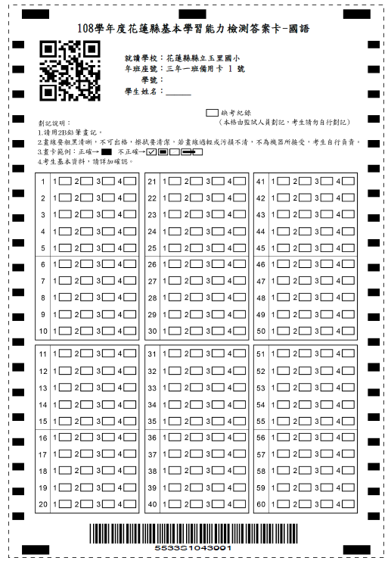
1.答案卡如有缺，
可使用備用卡 2.備用卡可跨科互
相使用，勿影印
使用
3.跨科目使用備用
卡，請在科目欄
位更正科目名稱
、更正班級座號
備用答案卡
113
4/17後轉入之學生，請用備用卡
請導師先將轉學生的資料寫在備用卡1

Slide 20

重要事項說明 - 身心障礙學生
另闢試場之試卷袋已另成袋，答案卡請學校在領回後，另抽取。
普通班級智能障礙學生須考試，成績不列統計，其他障礙學生須考試，成績列統計。
4/17之後的轉入生請用備用答案卡，並在答案卡上寫上班級座號姓名
轉出學生 答案卡請畫缺考 並註記轉學

Slide 21

重要事項說明 - 試卷彌封說明(P.10)
倘若監考老師發現未附答案卡(卷)彌封袋，請將答案卡(卷)置入原試卷袋進行彌封
、簽名，再送回教務處。

Slide 22
注意事項
除監考老師外，不逗留在考試教室。
倘吹冷氣，請勿關閉教室前後門，以利監察人員巡視
考前有一個上課鐘響，老師可以發下試卷與答案卡但不可以翻題與作答，此時間要讓老師宣讀封面說明。
建議：讓學生依照座號 安排座位 已利發放答案卡
導師於第一節考試前，將班上學生缺席狀況填寫於黑板上，不要留座號，寫學生名字。

Slide 23
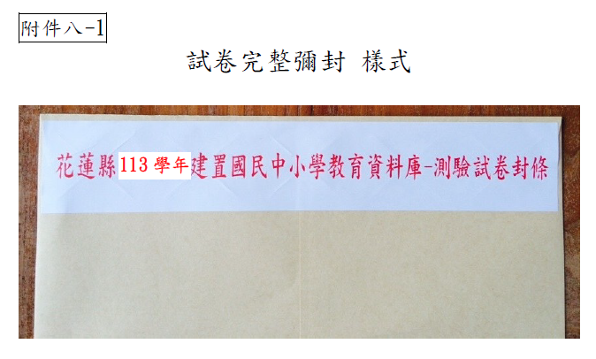
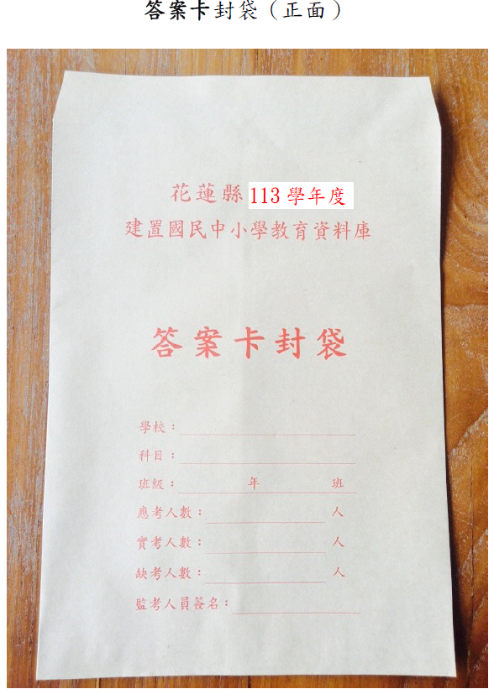
若試場缺少答案卡封袋，請監考老師將答案卡置入原試卷袋進行彌封、簽名，並於封面註記應考人數、實考人數、缺考學生姓名及缺考原因。

Slide 24
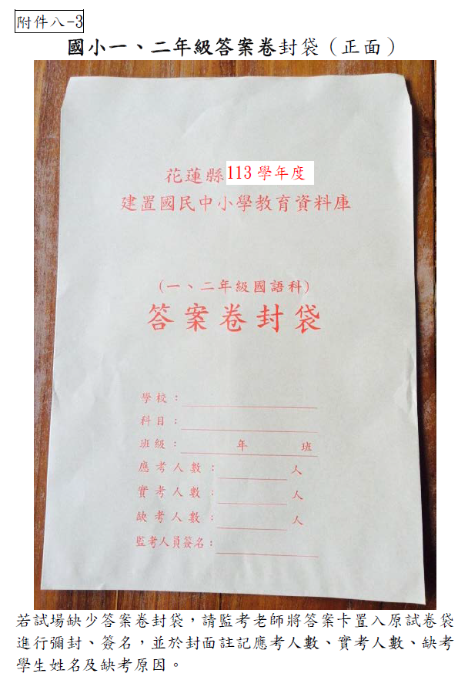
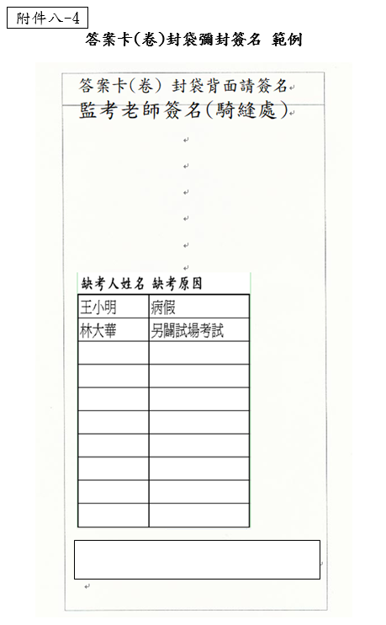
請寫學生的姓名
缺考原因
多出的備用卡
請繳回辦公室，
勿放入彌封袋。

Slide 25
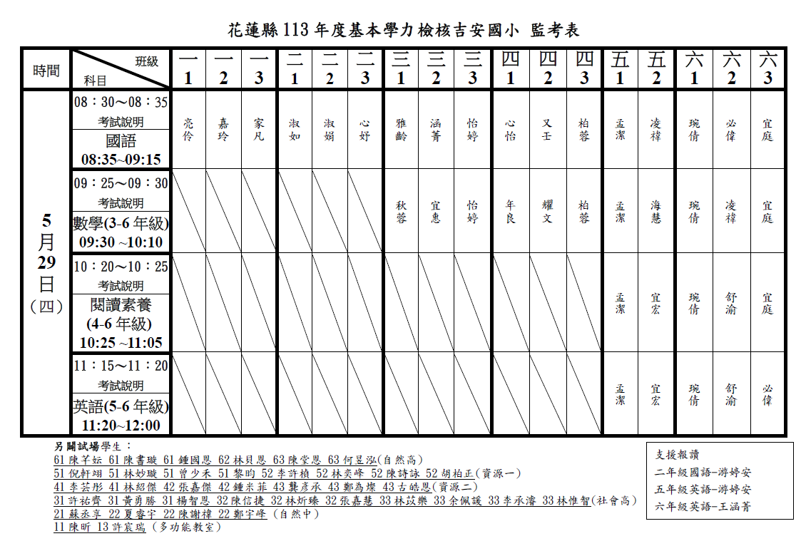
以301為例
許祐齊 另闢試場
黃勇勝 另闢試場
楊智恩 另闢試場
楊喻涵 事假
未在監考表上的名單，請看黑板
導師請寫在黑板上告知監考老師

Slide 26
注意事項
監考老師請收 題目卷及答案卡
題目卷不用繳回辦公室，留在原班給導師。
答案卡請放入彌封袋，簽名送回辦公室。
多出的備用卡請繳回辦公室，勿放入彌封袋。
請五、六年級導師先確認班級電腦的光碟機是否運作正常，若有異狀，請於今日告知。

Slide 27
缺考、補考
請各班導師在5/29(四)8:10前，於公務團回報當日請假學生的姓名及原由
例：503 黃小明 病假
若學生因假當日無法參與考試，請於施測日後7日內(6月5日前)完成補考。
除了5.6年級的英語科會集合學生，其他科目由導師統一補考。

Slide 28
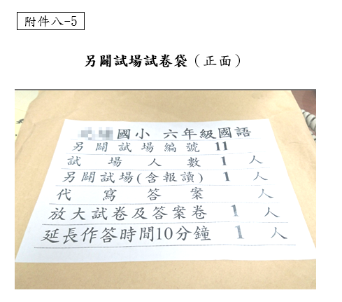

Slide 29
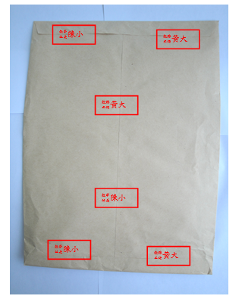
監考老師簽名
答案卡彌封後，請再彌封處簽名
(只要簽一個在彌封處即可)

Slide 30

考完之後

Slide 32
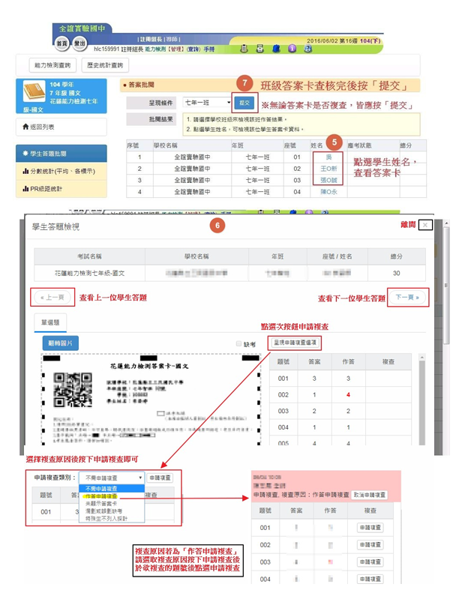

Slide 33
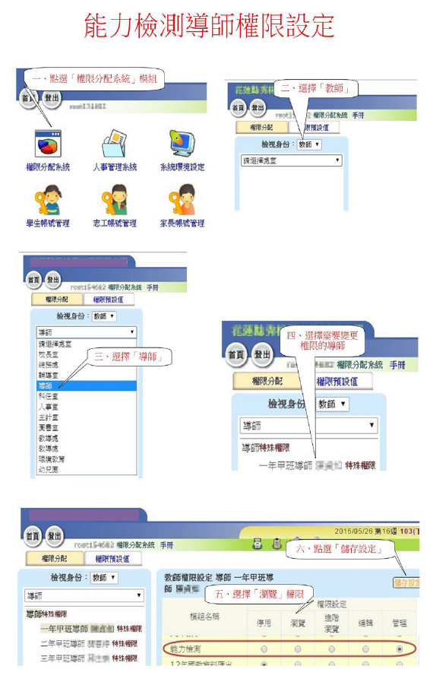

Slide 34
Q&A

Slide 35
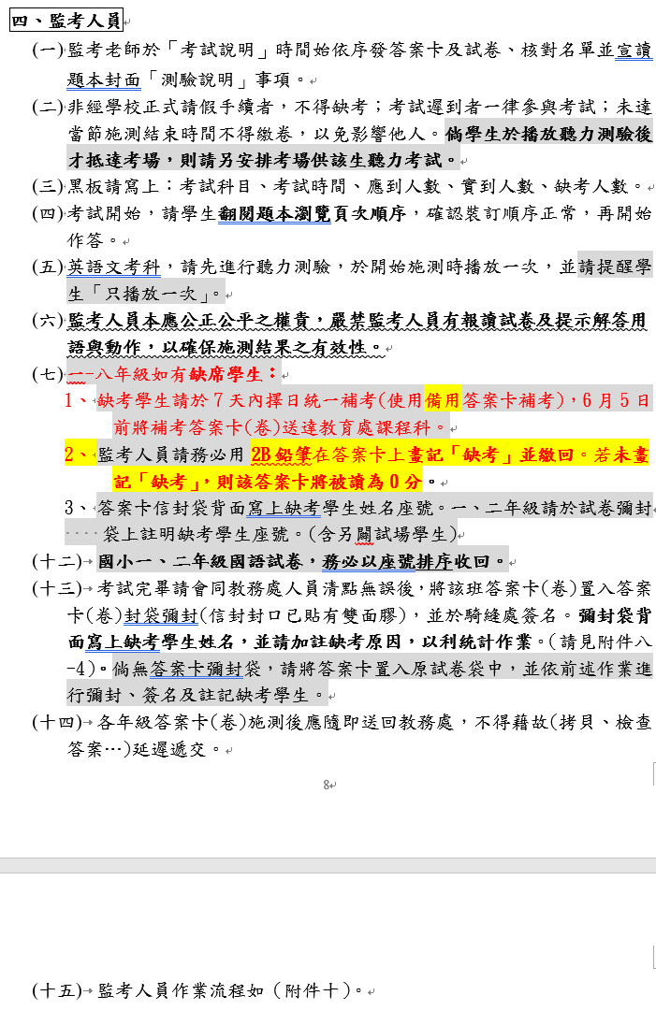

Slide 36
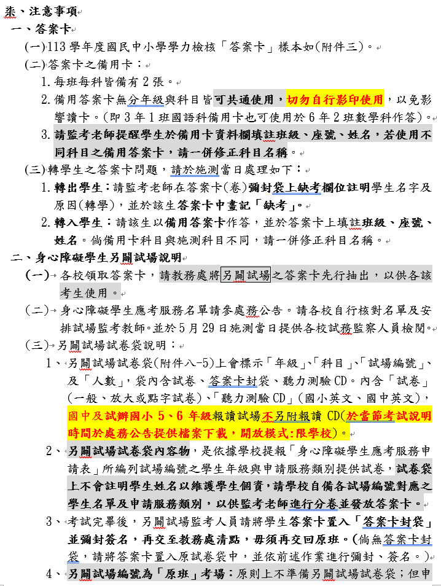

Slide 37
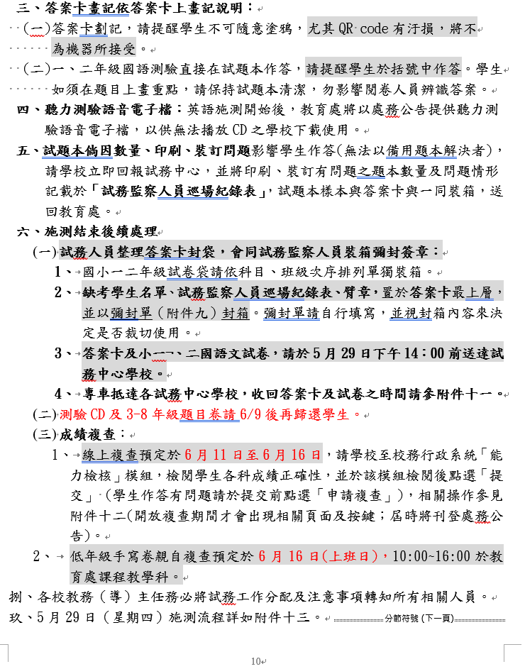

Slide 38
